Slide 1

SeedFuz
TRƯỜNG ĐẠI HỌC CÔNG THƯƠNG TP.HCM
Khoa Công nghệ Thông tin
Tối ưu hóa Mutational Fuzzing với Cơ chế Chọn Hạt giống Thông minh trong Dò quét Lỗ hổng IoT
Khóa luận cử nhân chuyên ngành An toàn Thông tin
GVHD: Thầy Đinh Huy Hoàng · Năm học 2025 – 2026
Notes:
Giới thiệu đề tài SeedFuz: công cụ mutational fuzzing có nhận biết trạng thái và chọn hạt giống thông minh cho thiết bị IoT.

Slide 2
Vì sao cần fuzzing thông minh cho IoT
Router, camera IP, cảm biến chạy firmware C/C++ tối ưu chi phí — xử lý đầu vào ít được kiểm thử
Gói tin dị dạng gây tràn bộ đệm, cạn tài nguyên, treo dịch vụ hoặc khởi động lại
Fuzzing ngẫu nhiên tốn thời gian: phần lớn đột biến rơi vào byte ít ý nghĩa, hiếm khi chạm trường nhạy cảm
SeedFuz: lấy PCAP thật làm seed, suy luận trạng thái, ưu tiên đột biến trường độ dài / định danh / delimiter
Ví dụ kinh điển
10
ký tự được khai báo trong trường độ dài
10.000
ký tự gửi thực tế → tràn bộ đệm
Notes:
Bối cảnh: thiết bị IoT là bề mặt tấn công lớn; fuzzing truyền thống ngẫu nhiên nên chậm. Đề tài đặt mục tiêu dồn đột biến vào trường nhạy cảm.

Slide 3
Mục tiêu và phạm vi nghiên cứu
1
Hệ thống hóa bề mặt tấn công IoT, gói tin, PCAP/PCAPNG, đồ thị trạng thái
Trong phạm vi
Dry-run và TCP/UDP trên lab được cấp phép; thí nghiệm có kiểm soát trên bộ seed mẫu
2
Cài đặt bit flipping, byte mutation và đột biến trường nhạy cảm
3
Kiến trúc module: parser, state machine, mutator, monitor, SQLite, CSV/PDF
4
Web Dashboard nạp PCAP, cấu hình và theo dõi chiến dịch thời gian thực
Ngoài phạm vi
Khai thác lỗ hổng (exploit), môi trường sản xuất, thực nghiệm quy mô lớn trên thiết bị thương mại
5
Thí nghiệm A/B: fuzzing ngẫu nhiên vs chọn hạt giống thông minh
Notes:
Năm mục tiêu cụ thể và ranh giới phạm vi: chỉ thử nghiệm trong lab cô lập, thiết bị được cấp phép.

Slide 4
Bề mặt tấn công của thiết bị IoT
HTTP/S
UPnP/SSDP
DNS / DHCP
RTSP
80 / 443
UDP 1900
UDP 53 / 67
554 (camera)
Mỗi cổng mở là một điểm tiếp nhận dữ liệu từ bên ngoài. Firmware thường thiếu ASLR, stack canary, kiểm tra biên.
!
Tràn bộ đệm
Trường dài hơn bộ đệm cấp phát, ghi đè vùng nhớ kế cận
!
Cạn kiệt tài nguyên
Yêu cầu cấp phát lớn bất thường, hết RAM / bảng kết nối
!
Lỗi parsing
Trường độ dài không khớp dữ liệu → out-of-bounds read
!
Rò rỉ bộ nhớ
Cấp phát không giải phóng, bộ nhớ tăng dần đến khi sập
Notes:
Router WiFi mở nhiều dịch vụ; mô hình đe dọa: kẻ tấn công cùng LAN/WiFi, black-box, chỉ quan sát phản ứng bên ngoài.

Slide 5
Phân loại fuzzing và vị trí của SeedFuz
Tiêu chí | Lựa chọn A | Lựa chọn B | SeedFuz
Sinh đầu vào | Mutation-based | Generation-based | Mutation-based
Hiểu biết mục tiêu | Black-box | Grey / White-box | Black-box
Mô hình trạng thái | Stateless | Stateful | State-aware (suy luận)
Chi phí triển khai | Thấp | Cao | Thấp – trung bình
Phụ thuộc đặc tả | Không | Có | Không
Định vị
Đột biến từ seed PCAP thật, chỉ quan sát phản ứng bên ngoài, dùng đồ thị trạng thái suy luận để chọn seed theo thứ tự hợp lý.
Fuzzing: cung cấp lượng lớn đầu vào không hợp lệ / bất ngờ và quan sát treo, crash, rò rỉ — mạnh nhất với lỗi xử lý đầu vào, đúng loại lỗi phổ biến trên firmware IoT.
Notes:
Ba trục phân loại: cách sinh đầu vào, mức hiểu biết mục tiêu, mô hình trạng thái. SeedFuz: mutation-based, black-box, state-aware.

Slide 6
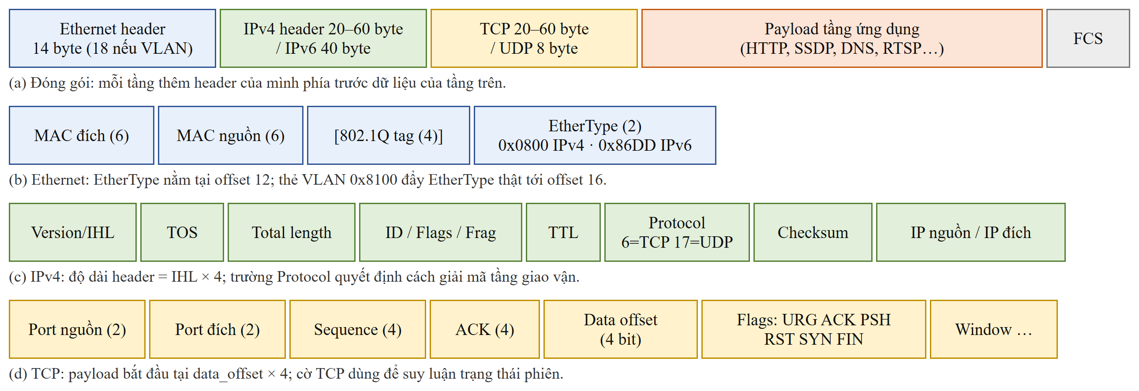
Cấu trúc gói tin và định dạng PCAP
Đóng gói
Ethernet → IP → TCP/UDP → payload. SeedFuz đột biến payload tầng ứng dụng, nơi firmware tự diễn giải dữ liệu.
IPv4 / IPv6
EtherType offset 12 (VLAN +4); IHL×4; duyệt header mở rộng IPv6.
PCAP & PCAPNG
Global header 24 byte + record 16 byte; PCAPNG dạng khối SHB / IDB / EPB / SPB.
Notes:
Tầng thấp (MAC, checksum, seq) bị ngăn xếp mạng chặn nếu sai, nên đột biến ở đó lãng phí. Parser hỗ trợ cả PCAP cổ điển và PCAPNG.

Slide 7
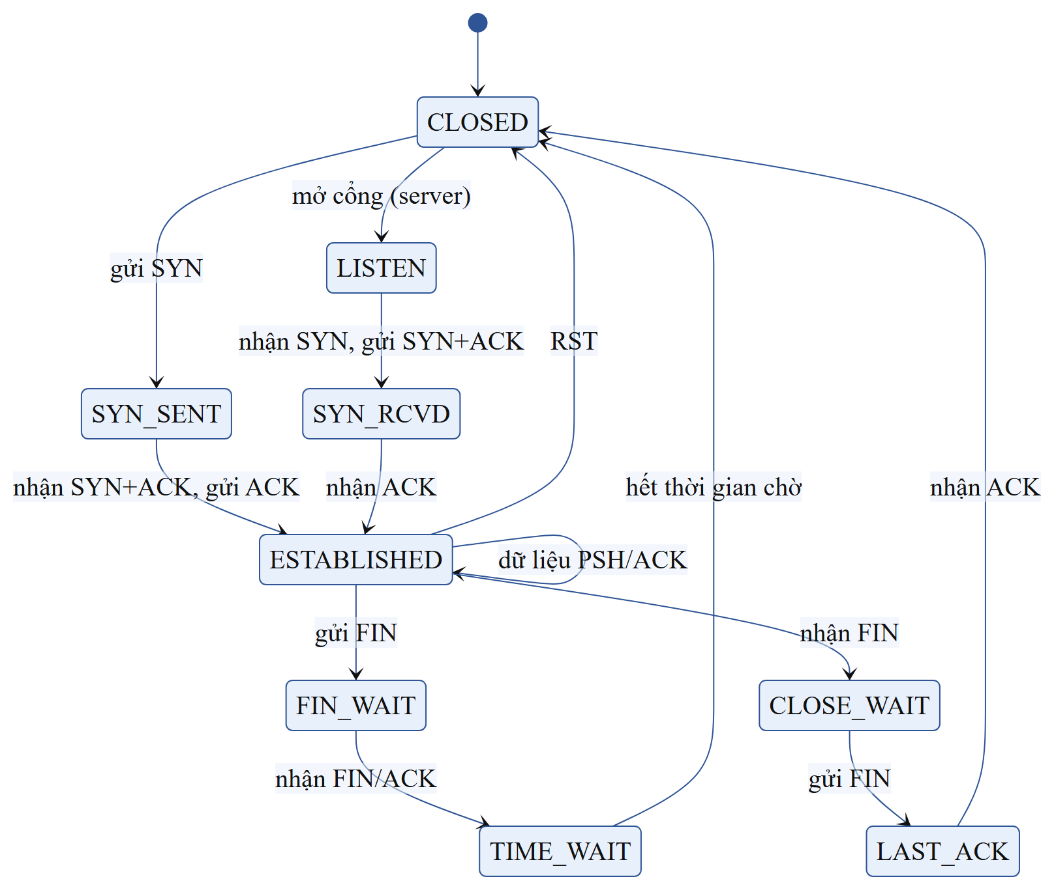
Suy luận đồ thị trạng thái từ lưu lượng
Không cần đặc tả giao thức: ánh xạ mỗi gói theo cờ TCP / giao thức
Dấu hiệu | Trạng thái
RST | reset
FIN | closing
SYN | syn-sent
SYN + ACK | syn-ack
có payload | application-data
chỉ ACK | established
UDP | datagram
Chuỗi trạng thái theo thời gian → chọn seed theo thứ tự thực tế thay vì ngẫu nhiên.
Notes:
Fuzzing stateless gửi gói vào sai trạng thái nên bị bỏ qua. SeedFuz dựng đồ thị chuyển tiếp từ chính lưu lượng seed.

Slide 8
Ba phép đột biến xoay vòng
01
02
03
Bit flipping
Byte mutation
Smart-field
Phạm vi: 1 bit
Phạm vi: 1 byte
Phạm vi: Cả trường
XOR một bit ngẫu nhiên. Thay đổi nhỏ nhất, dễ khoanh vùng nguyên nhân.
Thay byte bằng giá trị biên {00, 01, 7F, 80, FE, FF}.
Ghi đè trường độ dài / định danh bằng giá trị cực đại (toàn bit 1).
Bộc lộ: Cờ điều khiển, bit dấu
Chi phí: Rất thấp
Bộc lộ: Số có dấu, kiểm tra biên mảng
Chi phí: Thấp
Bộc lộ: Tràn bộ đệm, parsing
Chi phí: Trung bình
Notes:
Mutator xoay vòng theo index % 3. Khi bật smart_selection, một phần ba lượt dùng smart-field nhắm trường điểm cao.

Slide 9
Chấm điểm trường nhạy cảm
Mỗi offset trong payload được cộng dồn điểm khi thỏa nhiều dấu hiệu
Offset điểm cao được ưu tiên cho phép smart-field
Không cần biết trước giao thức — áp dụng chung cho HTTP, SSDP, DNS, RTSP
Giữ 2/3 lượt ngẫu nhiên để bù sai số heuristic
Notes:
Fuzzing ngẫu nhiên rải đều đột biến; cơ chế thông minh dồn một phần ba phép thử vào vùng điểm cao mà không loại bỏ khám phá ngẫu nhiên.

Slide 10
Khảo sát công cụ fuzzing mạng
Công cụ | Hướng | Hộp | Trạng thái | Phù hợp IoT đóng
Boofuzz | Generation / Mutation | Black-box | Stateful | Trung bình
AFLNet | Mutation | Grey-box | Stateful | Thấp (cần biên dịch lại)
Peach | Generation / Mutation | Black-box | Stateful | Trung bình
SeedFuz | Mutation | Black-box | State-aware | Cao (không cần đặc tả)
Hạng mục OWASP IoT Top 10 liên quan trực tiếp
I2
Dịch vụ mạng không an toàn
I3
Giao diện hệ sinh thái
I5
Thành phần lỗi thời
I8
Thiếu khả năng chống chịu
Notes:
Khoảng trống: công cụ hiện có cần đặc tả hoặc instrumentation; SeedFuz nhắm thiết bị đóng, không cần đặc tả.

Slide 11
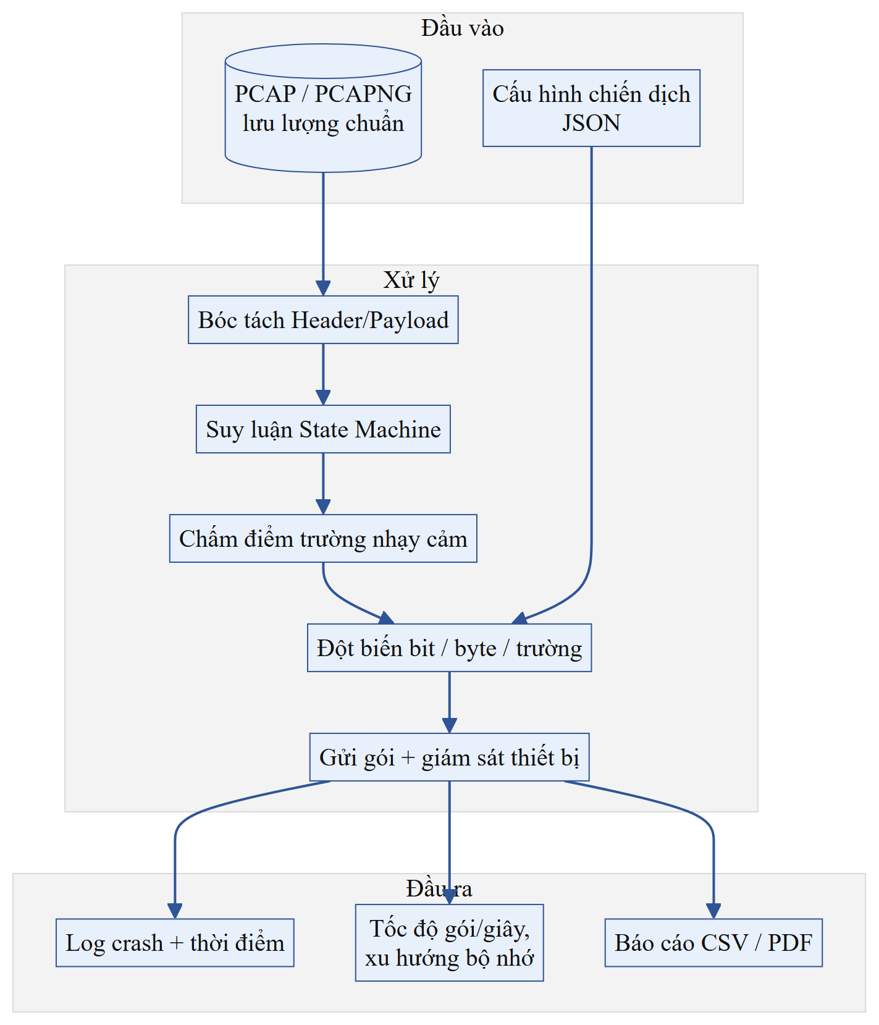
Nghiệp vụ một chiến dịch fuzzing IoT
1
Trinh sát
Nmap liệt kê cổng mở, ưu tiên dịch vụ không cần đăng nhập
2
Thu seed
Wireshark bắt lưu lượng chuẩn, lọc đúng luồng, loại payload trùng
3
Sinh & gửi
Đột biến theo trạng thái, giới hạn số case, độ trễ, timeout
4
Giám sát & khôi phục
Ping / TCP / HTTP; ghi crash kèm hex payload; recovery tự động
Notes:
Mô hình đầu vào (PCAP + cấu hình JSON) - xử lý - đầu ra (log crash, tốc độ, báo cáo).

Slide 12
Yêu cầu chức năng và phi chức năng
RF-01 Phân tích PCAP
RF-02 Chấm điểm trường
Phi chức năng
An toàn: Chặn mục tiêu public; mạng bắt buộc authorized
Tái lập: Cùng random seed → cùng chuỗi đột biến
Hiệu năng: Đo packets/giây thời gian thực
Chất lượng: pytest, PEP 8, ruff
Khả chuyển: Linux, Python ≥ 3.10
RF-03 Suy luận trạng thái
RF-04 Đột biến dữ liệu
RF-05 Chạy chiến dịch
RF-06 Giám sát thiết bị
RF-07 Khôi phục
RF-08 Lưu trữ & báo cáo
RF-09 Dashboard & API
RF-10 Cảnh báo an ninh
Notes:
10 yêu cầu chức năng RF-01 đến RF-10 và 7 yêu cầu phi chức năng; an toàn là ràng buộc hàng đầu.

Slide 13
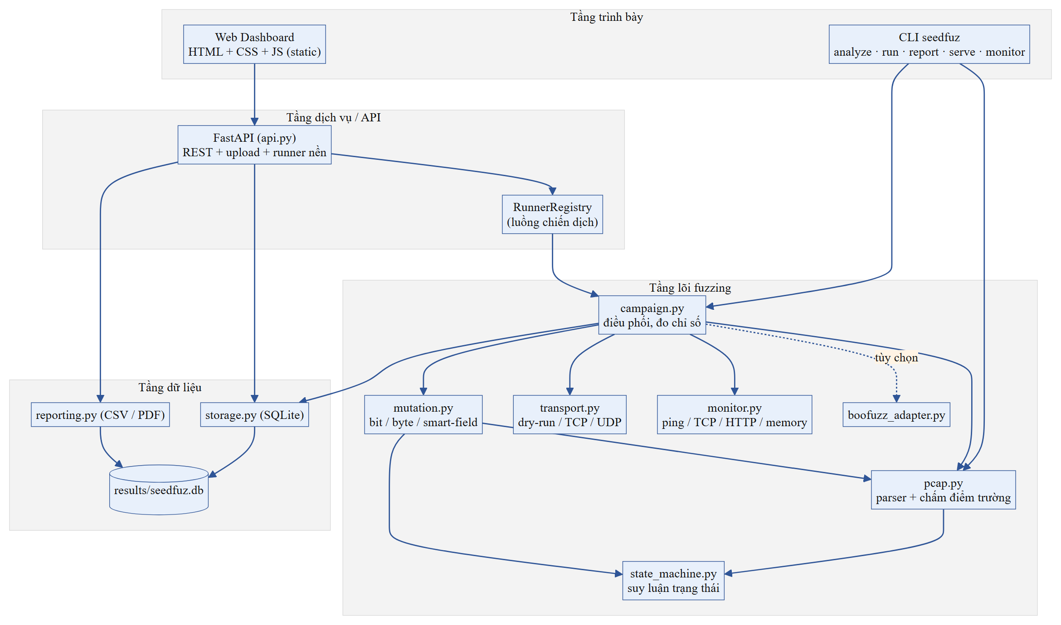
Kiến trúc phân tầng
Trình bày
Web Dashboard · CLI seedfuz
Dịch vụ / API
FastAPI + RunnerRegistry chạy nền
Lõi fuzzing
campaign, mutation, transport, monitor, pcap, state_machine
Dữ liệu
SQLite · báo cáo CSV / PDF
Notes:
Bốn tầng: trình bày, dịch vụ/API, lõi fuzzing, dữ liệu. Boofuzz adapter là tùy chọn.

Slide 14
Module lõi và quy mô mã nguồn
pcap.py
Đọc PCAP/PCAPNG, bóc tách payload, chấm điểm trường
state_machine.py
Đồ thị trạng thái, phạm vi token phiên
mutation.py
Bit / byte / smart-field, tái lập theo random seed
campaign.py
Điều phối, đo chỉ số, crash, khôi phục
transport · monitor
Dry-run/TCP/UDP; ping/TCP/HTTP, xu hướng bộ nhớ
Notes:
12 module, mỗi module một trách nhiệm. Lớn nhất là parser PCAP (270 dòng) và điều phối chiến dịch (237 dòng).

Slide 15
Cơ sở dữ liệu và REST API
campaigns
status, config_json, metrics_json, mốc thời gian
 | Endpoint | Chức năng
POST | /api/pcaps | Upload & phân tích PCAP
POST | /api/campaigns | Tạo và chạy chiến dịch
GET | /api/campaigns/{id} | Trạng thái, chỉ số, health
GET | /api/campaigns/{id}/events | Sự kiện mới theo con trỏ
POST | /api/campaigns/{id}/stop | Dừng chiến dịch
GET | /api/security | Tổng hợp cảnh báo an ninh
GET | /api/campaigns/{id}/report.csv|pdf | Xuất báo cáo
test_cases
operator, offsets_json, payload_hex, outcome
health_samples
alive, latency_ms, memory_percent
events
target-crash, security-alert, info/warning
Notes:
SQLite ghi mỗi test case với hex payload để tái lập. API FastAPI phục vụ Dashboard và tích hợp.

Slide 16
Cơ chế an toàn và giám sát black-box
✓
Mặc định dry-run
protocol = dry-run; không gửi gói ra mạng cho đến khi cấu hình rõ ràng
Giám sát 3 tín hiệu mạng
authorized = true
Bắt buộc khi chạy TCP/UDP; chặn mục tiêu địa chỉ public
Ping — thiết bị còn sống
TCP connect — dịch vụ còn mở
HTTP — phát hiện mã 5xx
memory_probe_url — hồi quy tuyến tính ước lượng rò rỉ (khi có endpoint)
✓
✓
crash_threshold = 2
Hai lần giám sát hỏng liên tiếp mới ghi crash — giảm báo động giả
✓
recovery_command
Tự chạy lệnh khôi phục (vd. ổ cắm thông minh) và chờ thiết bị sống lại
✓
Cảnh báo an ninh
Sự kiện security-alert tổng hợp qua /api/security và Dashboard
Notes:
An toàn mặc định: dry-run, cờ authorized, chặn IP public. Giám sát black-box vì router thương mại không có shell.

Slide 17
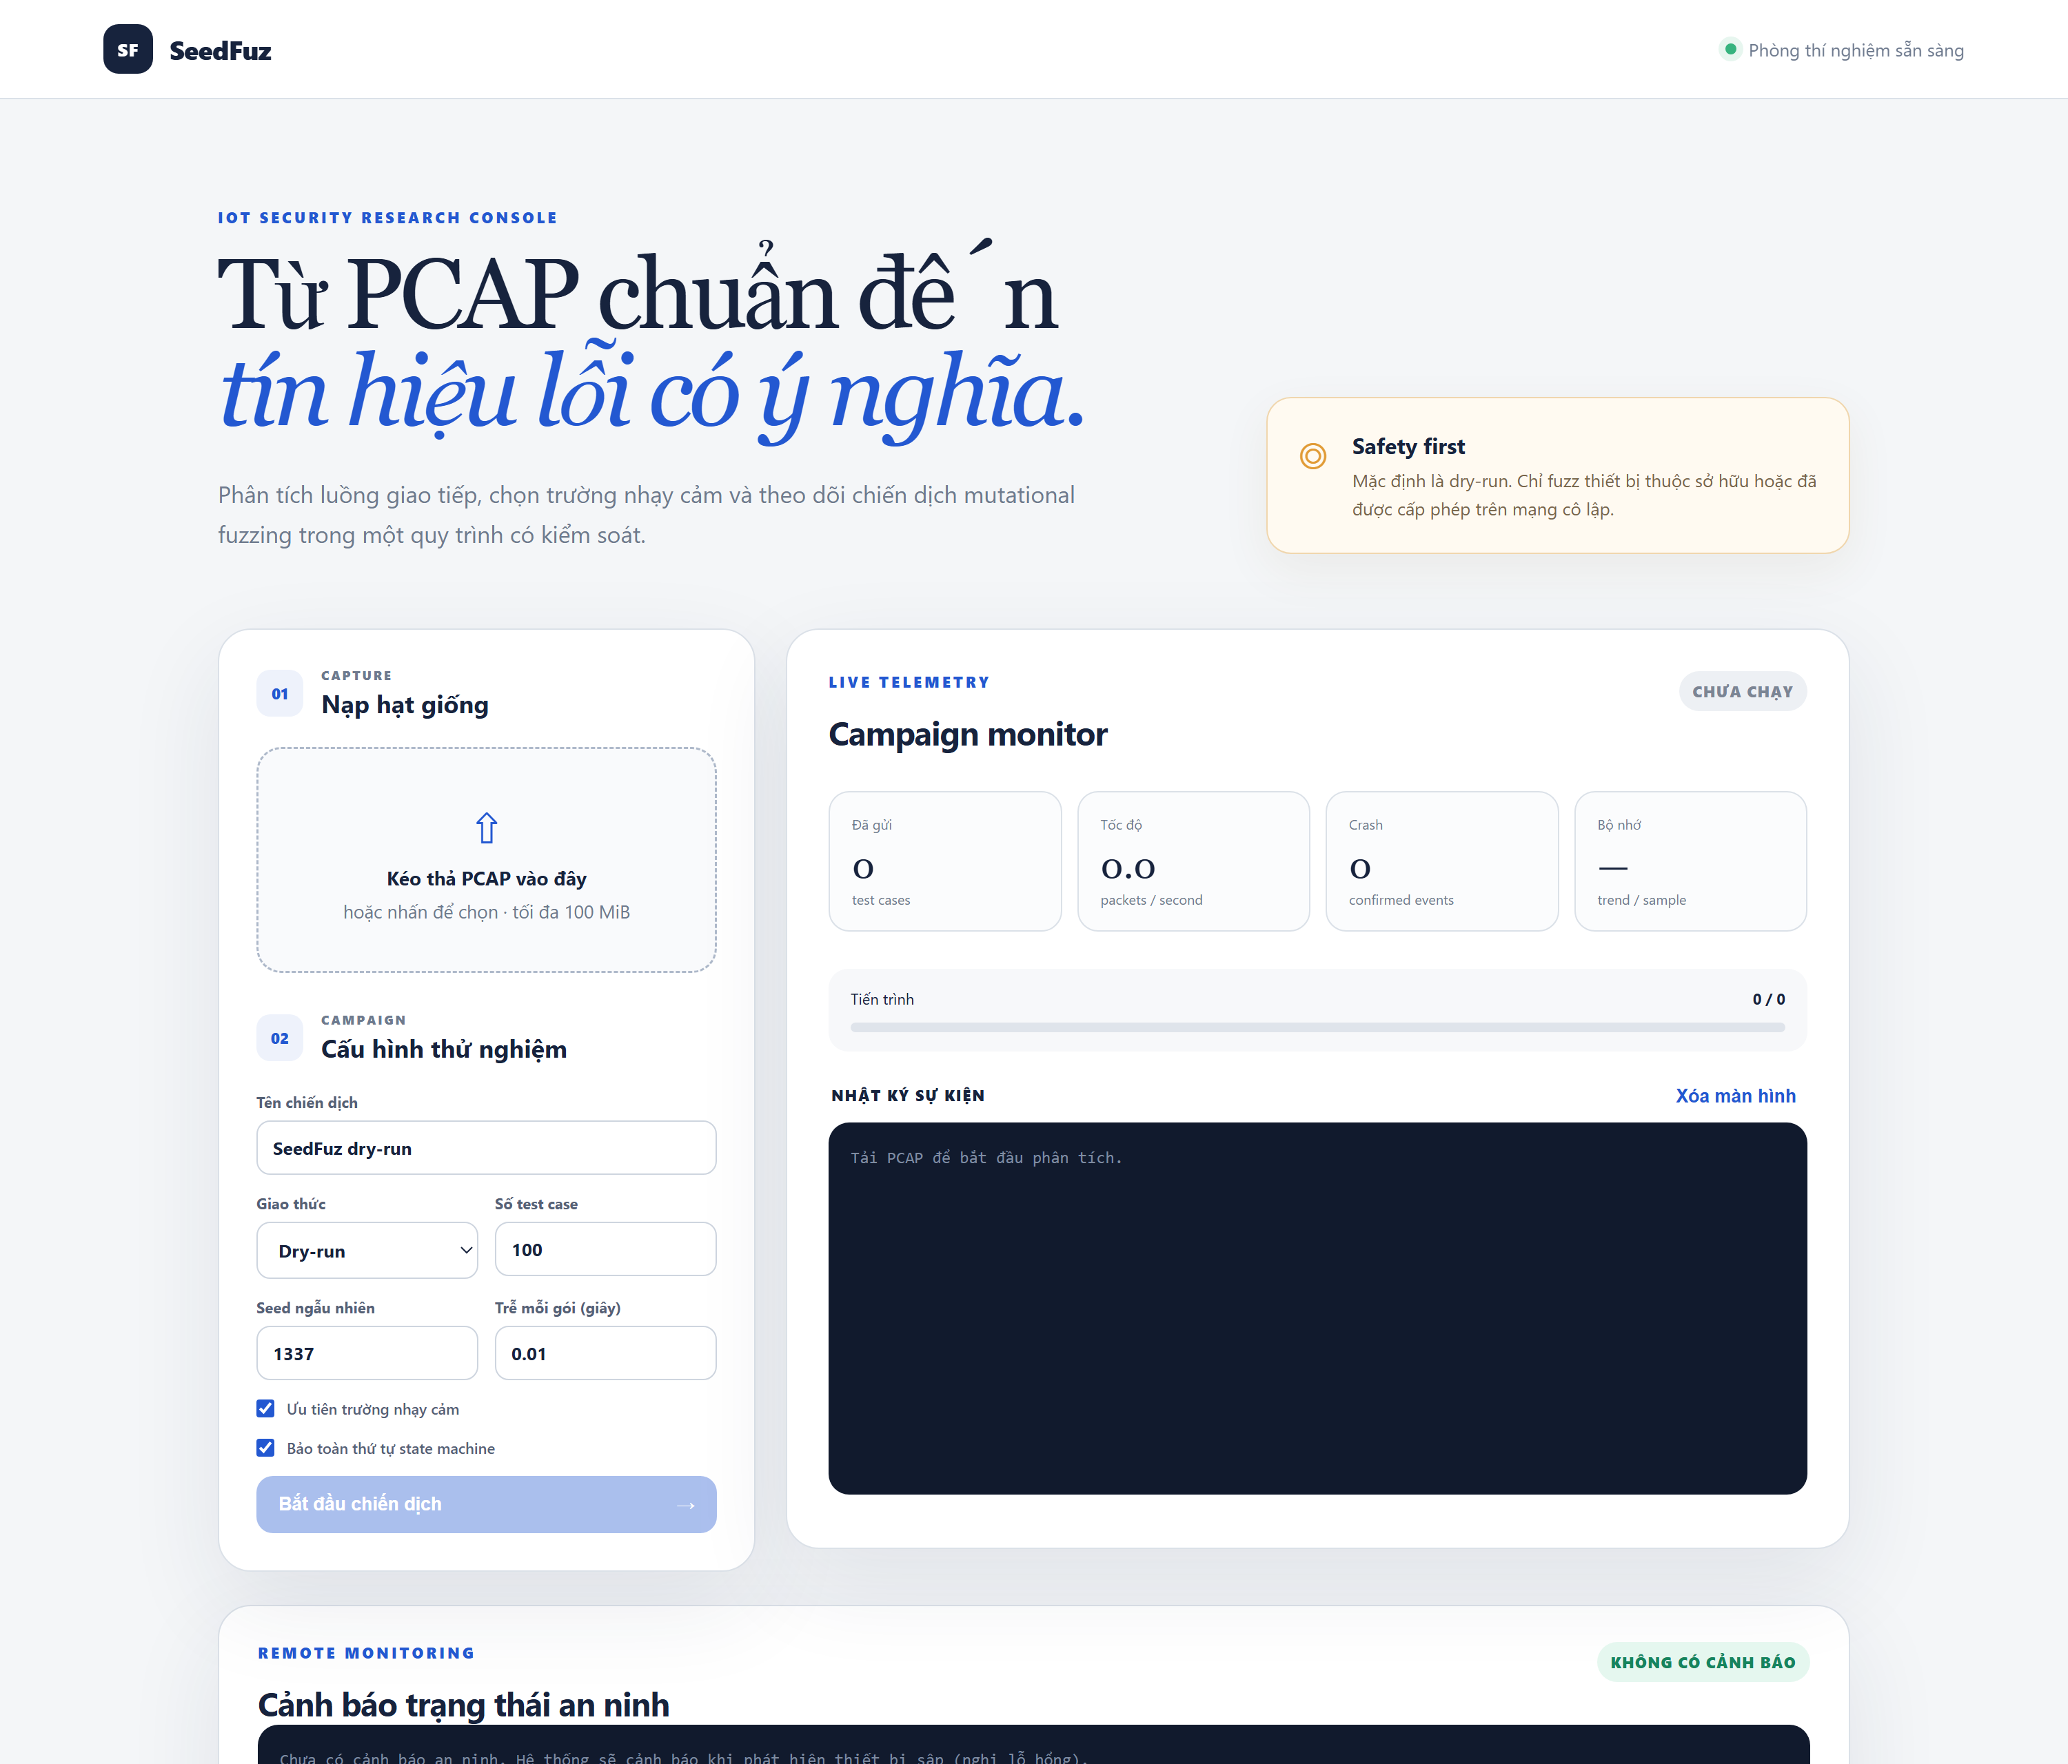
Web Dashboard
1
Nạp hạt giống
Kéo thả PCAP (tối đa 100 MiB), xem số gói và seed
2
Cấu hình
Giao thức, số case, random seed, độ trễ, bật smart / state-aware
3
Campaign monitor
Đã gửi, tốc độ, crash, bộ nhớ, tiến trình, nhật ký sự kiện
4
Cảnh báo & lịch sử
Bảng cảnh báo an ninh; lọc lịch sử chiến dịch
Notes:
Giao diện chạy trên localhost; mặc định dry-run với cảnh báo Safety first.

Slide 18
Kiểm thử tự động
26/26
test PASS trên 8 module kiểm thử (pytest)
73%
độ phủ toàn gói (1.123 câu lệnh)
Mã nguồn tuân thủ PEP 8, qua kiểm tra ruff.
Notes:
Test synthetic: đọc TCP/PCAPNG/IPv6, bit flip, tái lập, giữ token, chuyển trạng thái, monitor, chặn mục tiêu public, end-to-end.

Slide 19
Thí nghiệm A/B: số test case để phủ đủ 20 trường
≈ 4,5×
ít test case hơn để chạm mọi trường trọng yếu
≈ 268
trung bình nhánh A
≈ 60
trung bình nhánh B
Notes:
Thiết kế: cùng máy, cùng seed sample_http.pcap (2 payload, 20 trường), dry-run; 3 độ dài x 2 nhánh x 5 random seed = 30 lần chạy. Chỉ khác biến smart_selection.

Slide 20
Thí nghiệm A/B: tỷ lệ chạm và thông lượng
≈ 57%
test case chạm trường nhạy cảm (B), so với ≈ 35% ở nhánh A
Phân bố toán tử (1.000 case)
A: 334 bit-flip · 666 byte · 0 smart
B: 334 bit-flip · 333 byte · 333 smart
Thông lượng tương đương (~150 tc/s) → lợi ích độ phủ không đánh đổi bằng tốc độ.
Notes:
Nhánh B đạt đủ 20/20 trường ở mọi lần chạy kể cả 300 case; nhánh A còn lần chỉ đạt 19. Giới hạn: bộ seed nhỏ, độ phủ trường là proxy cho khả năng tìm lỗi.

Slide 21
Hạn chế và hướng phát triển
Hạn chế
Hướng phát triển
Chưa thực nghiệm trên router/camera thật — chưa đo crash, rò rỉ bộ nhớ thật
Đồ thị trạng thái tổng quát; giao thức đăng nhập nhiều bước / TLS cần adapter
Chấm điểm heuristic, cần hiệu chỉnh với giao thức nhị phân phức tạp
Dashboard chưa có xác thực người dùng
Thực nghiệm A/B phần cứng: lab cô lập 192.168.50.0/24, ESP32 / Raspberry Pi firmware lỗ hổng chủ đích
Adapter HTTP / UPnP / RTSP / DNS, tích hợp sâu Boofuzz
Chọn hạt giống học từ phản hồi (greybox) hoặc mô hình thống kê
Xác thực, phân quyền, đóng gói Docker, nhật ký kiểm toán
Notes:
Phân biệt rạch ròi kết quả kiểm thử phần mềm với kết quả thực nghiệm phần cứng.

Slide 22
Kết luận
Heuristic chấm điểm trường đơn giản có thể thay một phần tín hiệu độ phủ mã trong fuzzing black-box cho IoT đóng
4,5×
57%
26/26
ít test case để phủ đủ trường nhạy cảm
test case chạm trường nhạy cảm (vs 35%)
test PASS · độ phủ 73%
Notes:
Cảm ơn thầy hướng dẫn và hội đồng. Mời câu hỏi.

